Slide 1
Tuturato di Analisi Matematica II Paolo Vasarelli
Esercizio 2 (14 07 2019) Seconda parte
Data la funzione
$$f\left(x,y\right)=x^{3}y^{2}−x^{4}y^{2}−x^{3}y^{3}$$
Determinare il dominio.
Calcolare gli eventuali punti critici e stabilirne la natura.

Slide 2
Determinare il dominio.
La funzione
$$f\left(x,y\right)=x^{3}y^{2}−x^{4}y^{2}−x^{3}y^{3}$$
è un polinomio, dunque, è definita in tutto ${\text{ℝ}}^{2}$.

Slide 3
Calcolare gli eventuali punti critici.
Calcoliamo le derivate parziali della funzione
$$f\left(x,y\right)=x^{3}y^{2}−x^{4}y^{2}−x^{3}y^{3}$$
$$\frac{∂f}{∂x}={3x}^{2}y^{2}−{4x}^{3}y^{2}−{3x}^{2}y^{3}$$
$$\frac{∂f}{∂y}={2x}^{3}y−{2x}^{4}y−3x^{3}y^{2}$$
Cerchiamo i punti critici
$\left\{\begin{matrix}\frac{∂f}{∂x}=0 \\ \frac{∂f}{∂y}=0\end{matrix}\right.$ ⇒ $\left\{\begin{matrix}{3x}^{2}y^{2}−{4x}^{3}y^{2}−{3x}^{2}y^{3}=0 \\ {2x}^{3}y−{2x}^{4}y−3x^{3}y^{2}=0\end{matrix}\right.$ ⇒ $\left\{\begin{matrix}x^{2}y^{2}\left(3−4x−3y\right)=0 \\ x^{3}y\left(2−2x−3y\right)=0\end{matrix}\right.$ ⇒ $x=0$ oppure $y=0$ oppure $\left\{\begin{matrix}3−4x−3y=0 \\ 2−2x−3y=0\end{matrix}\right.$ ⇒

Slide 4
Calcolare gli eventuali punti critici.
$\frac{\left\{\begin{matrix}3−4x−3y=0 − \\ 2−2x−3y=0 = \end{matrix}\right.}{1−2x=0 implica x=\frac{1}{2}}$
$$\left\{\begin{matrix}x=\frac{1}{2} \\ y=\frac{1}{3}\end{matrix}\right.$$
Quindi abbiamo $\left(x,0\right), \left(0,y\right), \left(\frac{1}{2},\frac{1}{3}\right)$

Slide 5
Calcolare gli eventuali punti critici e stabilirne la natura.
I punti critici sono
$\left(x,0\right), \left(0,y\right), \left(\frac{1}{2},\frac{1}{3}\right)$.
Stabiliamone la natura. Sapendo che le derivate prime sono:
$$\frac{∂f}{∂x}={3x}^{2}y^{2}−{4x}^{3}y^{2}−{3x}^{2}y^{3}$$
$$\frac{∂f}{∂y}={2x}^{3}y−{2x}^{4}y−3x^{3}y^{2}$$
Calcoliamo le derivate seconde
$$\frac{∂^{2}f}{∂x^{2}}=6xy^{2}−12x^{2}y^{2}−6xy^{3}$$
$$\frac{∂^{2}f}{∂xy}=\frac{∂^{2}f}{∂yx}=6x^{2}y−8x^{3}y−9x^{2}y^{2}$$
$$\frac{∂^{2}f}{∂y^{2}}={2x}^{3}−{2x}^{4}−6x^{3}y$$

Slide 6
Stabiliamo la natura dei punti critici $\left(0,y\right)$.
Calcoliamo le derivate seconde nel punto $\left(0,y\right)$
$\frac{∂^{2}f}{∂x^{2}}\left(0,y\right)=$0
$$\frac{∂^{2}f}{∂xy}\left(0,y\right)=\frac{∂^{2}f}{∂yx}\left(0,y\right)=0$$
$$\frac{∂^{2}f}{∂y^{2}}\left(0,y\right)=0$$
Scriviamo la matrice Hessiana del punto $\left(0,y\right)$
$$H_{f}\left(0,y\right)=\left(\begin{matrix}\text{0} & 0 \\ 0 & \text{0} \end{matrix}\right)$$
Calcoliamo l’Hessiano del punto $\left(0,y\right)$
$detH_{f}\left(0,y\right)=det\left(\begin{matrix}\text{0} & 0 \\ 0 & \text{0} \end{matrix}\right)$ $=0$
$ non posso dire nulla sul punto \left(0,y\right).$

Slide 7
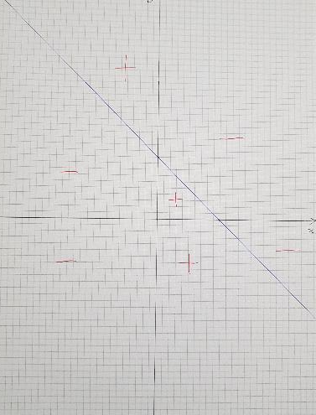
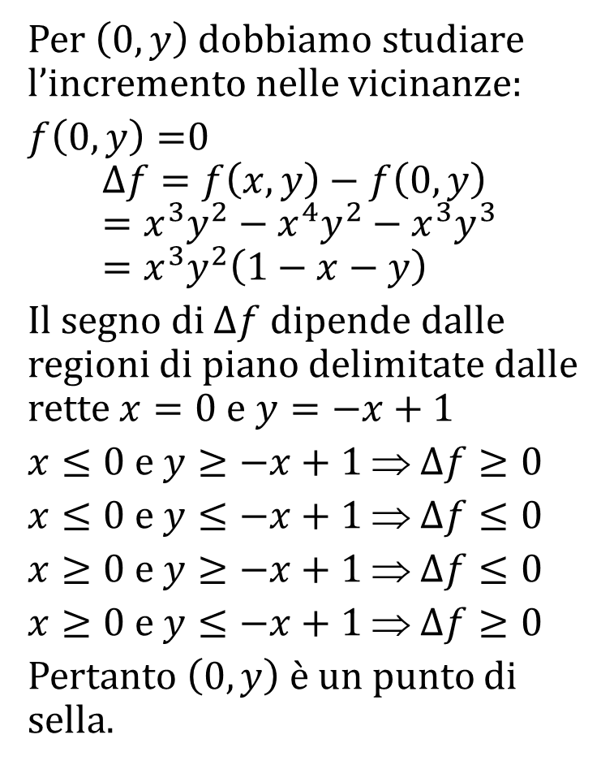
Stabiliamo la natura del punto critico $\left(0,y\right)$.
Per $\left(0,y\right)$ dobbiamo studiare l’incremento nelle vicinanze:
$f\left(0,y\right)=$0
$$∆f=f\left(x,y\right)−f\left(0,y\right)=x^{3}y^{2}−x^{4}y^{2}−x^{3}y^{3}=x^{3}y^{2}\left(1−x−y\right)$$
Il segno di $∆f$ dipende dalle regioni di piano delimitate dalle rette $x=0$ e $y=−x+1$
$x≤0$ e $y≥−x+1$ ⇒ $∆f≥0$
$x≤0$ e $y≤−x+1$ ⇒ $∆f≤0$
$x≥0$ e $y≥−x+1$ ⇒ $∆f≤0$
$x≥0$ e $y≤−x+1$ ⇒ $∆f≥0$
Pertanto $\left(0,y\right)$ è un punto di sella.

Slide 8
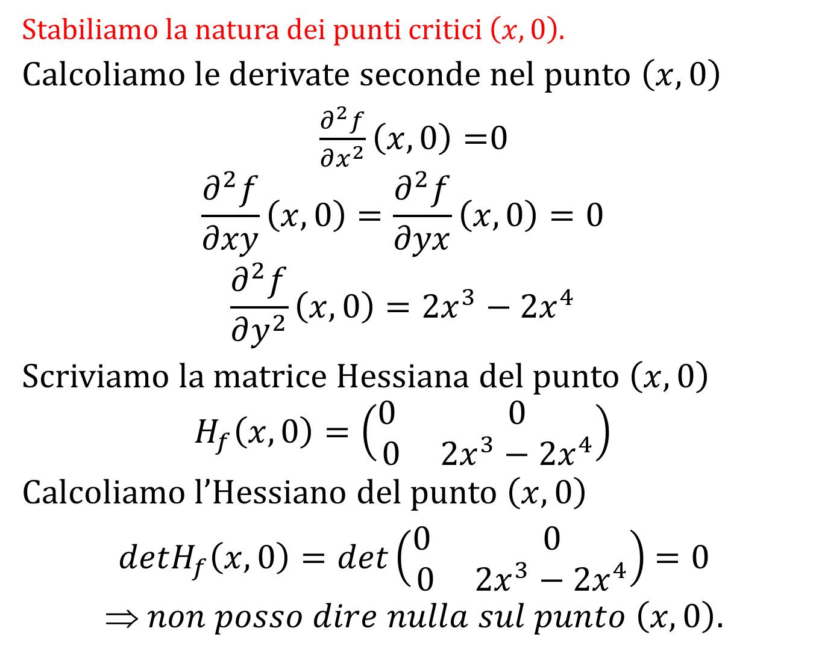
Stabiliamo la natura dei punti critici $\left(x,0\right)$.
Calcoliamo le derivate seconde nel punto $\left(x,0\right)$
$\frac{∂^{2}f}{∂x^{2}}\left(x,0\right)=$0
$$\frac{∂^{2}f}{∂xy}\left(x,0\right)=\frac{∂^{2}f}{∂yx}\left(x,0\right)=0$$
$$\frac{∂^{2}f}{∂y^{2}}\left(x,0\right)={2x}^{3}−{2x}^{4}$$
Scriviamo la matrice Hessiana del punto $\left(x,0\right)$
$$H_{f}\left(x,0\right)=\left(\begin{matrix}\text{0} & 0 \\ 0 & {2x}^{3}−{2x}^{4}\end{matrix}\right)$$
Calcoliamo l’Hessiano del punto $\left(x,0\right)$
$detH_{f}\left(x,0\right)=det\left(\begin{matrix}\text{0} & 0 \\ 0 & {2x}^{3}−{2x}^{4}\end{matrix}\right)$ $=0$
$ non posso dire nulla sul punto \left(x,0\right).$

Slide 9
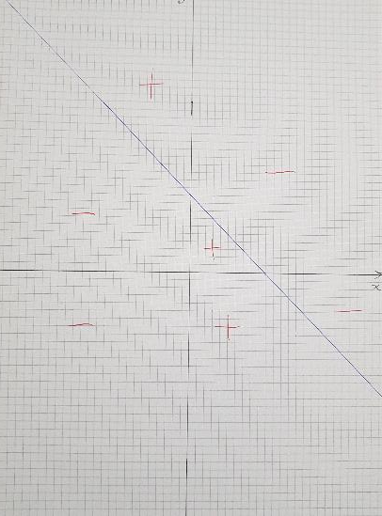
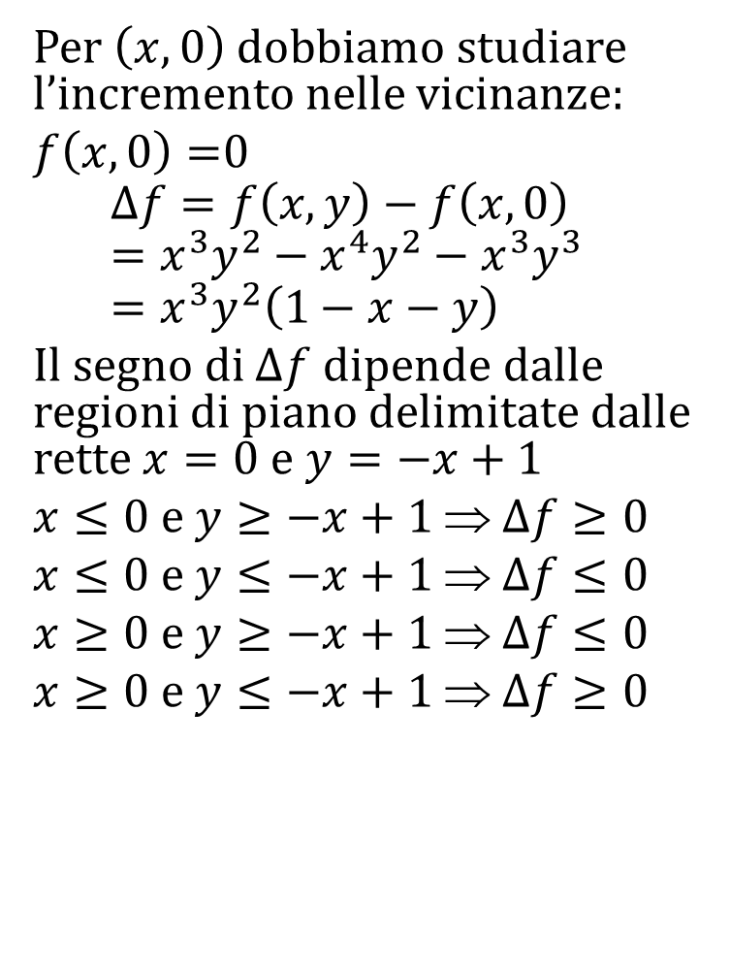
Stabiliamo la natura del punto critico $\left(x,0\right)$.
Per $\left(x,0\right)$ dobbiamo studiare l’incremento nelle vicinanze:
$f\left(x,0\right)=$0
$$∆f=f\left(x,y\right)−f\left(x,0\right)=x^{3}y^{2}−x^{4}y^{2}−x^{3}y^{3}=x^{3}y^{2}\left(1−x−y\right)$$
Il segno di $∆f$ dipende dalle regioni di piano delimitate dalle rette $x=0$ e $y=−x+1$
$x≤0$ e $y≥−x+1$ ⇒ $∆f≥0$
$x≤0$ e $y≤−x+1$ ⇒ $∆f≤0$
$x≥0$ e $y≥−x+1$ ⇒ $∆f≤0$
$x≥0$ e $y≤−x+1$ ⇒ $∆f≥0$

Slide 10
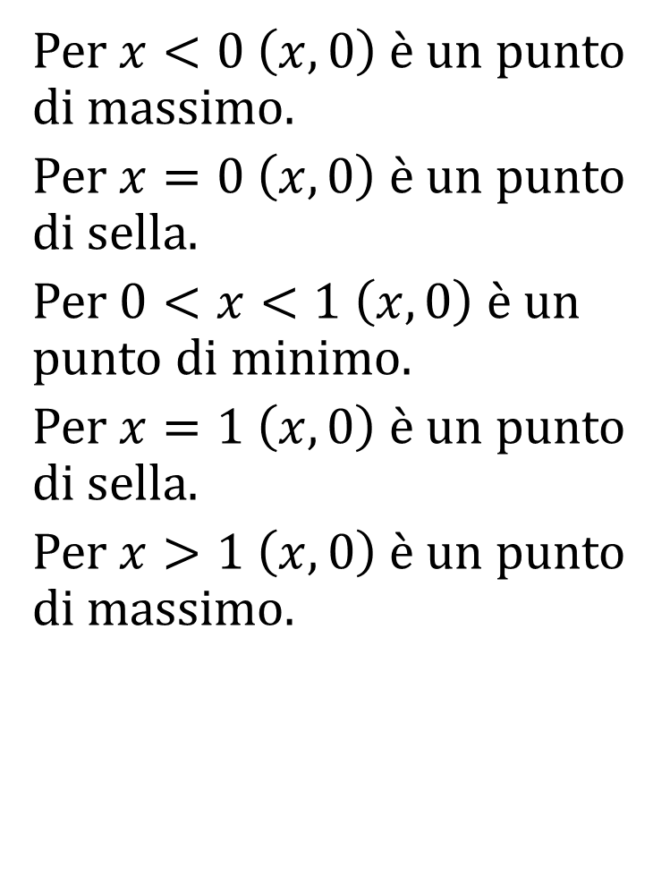
Stabiliamo la natura del punto critico $\left(x,0\right)$.
Per $x<0$ $\left(x,0\right)$ è un punto di massimo.
Per $x=0$ $\left(x,0\right)$ è un punto di sella.
Per $0<x<1$ $\left(x,0\right)$ è un punto di minimo.
Per $x=1$ $\left(x,0\right)$ è un punto di sella.
Per $x>1$ $\left(x,0\right)$ è un punto di massimo.

Slide 11
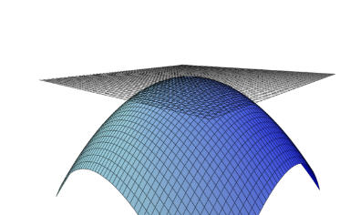
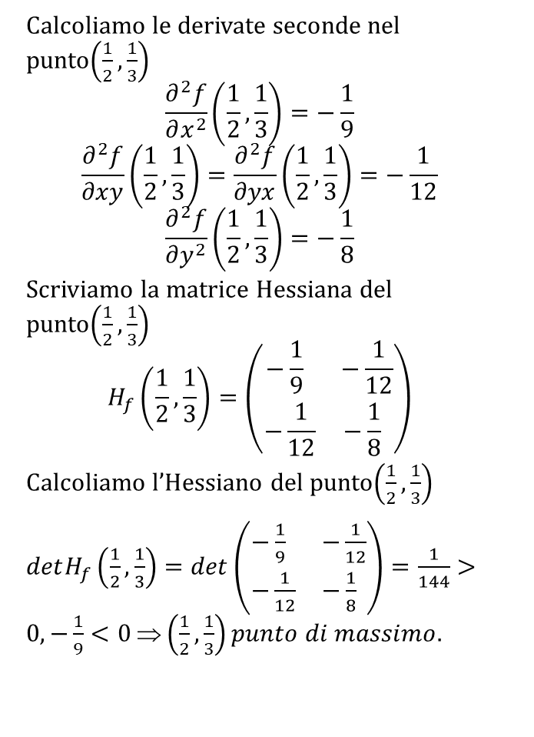
Stabiliamo la natura del punto critico $\left(\frac{1}{2},\frac{1}{3}\right)$.
Calcoliamo le derivate seconde nel punto$\left(\frac{1}{2},\frac{1}{3}\right)$
$$\frac{∂^{2}f}{∂x^{2}}\left(\frac{1}{2},\frac{1}{3}\right)=−\frac{1}{9}$$
$$\frac{∂^{2}f}{∂xy}\left(\frac{1}{2},\frac{1}{3}\right)=\frac{∂^{2}f}{∂yx}\left(\frac{1}{2},\frac{1}{3}\right)=−\frac{1}{12}$$
$$\frac{∂^{2}f}{∂y^{2}}\left(\frac{1}{2},\frac{1}{3}\right)=−\frac{1}{8}$$
Scriviamo la matrice Hessiana del punto$\left(\frac{1}{2},\frac{1}{3}\right)$
$$H_{f}\left(\frac{1}{2},\frac{1}{3}\right)=\left(\begin{matrix}−\frac{1}{9} & −\frac{1}{12} \\ −\frac{1}{12} & −\frac{1}{8} \end{matrix}\right)$$
Calcoliamo l’Hessiano del punto$\left(\frac{1}{2},\frac{1}{3}\right)$
$detH_{f}\left(\frac{1}{2},\frac{1}{3}\right)=det\left(\begin{matrix}−\frac{1}{9} & −\frac{1}{12} \\ −\frac{1}{12} & −\frac{1}{8} \end{matrix}\right)=\frac{1}{144}>0,−\frac{1}{9}<0 ⇒\left(\frac{1}{2},\frac{1}{3}\right)punto di massimo.$

